Slide 1
计算机组织与体系结构
第十二讲
计算机科学与技术学院
舒燕君

Slide 2
Recap
多级时序系统
指令周期、机器周期、时钟周期
控制方式（同步控制、异步控制、联合控制、人工控制）
实例：8085（以输出指令为例）
MIPS CPU的简单实现
CPU 的结构（32个寄存器、1个PC、1个IR、指令存储器和数据存储器分离）
给定指令系统（8条指令）
指令的格式描述
数据通路（取指、译码、执行、访存、写回）
性能分析及改进

Slide 3
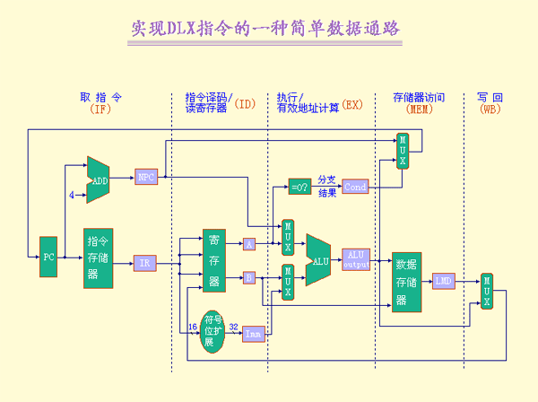

Slide 4
第 1 章 计算机系统概论
第 2 章 计算机系统量化分析基础
第 3 章 总线
第 4 章 指令系统
第５章 CPU设计与实现
第 6 章 基本流水线技术
第７章 指令级并行
第８章 存储系统的结构与优化
第９章 IO系统

Slide 5
第6章 流水线技术
6.1 流水线概述
6.2 MIPS的基本流水线
6.3 流水线中的冲突
6.4 实例分析：MIPS R4000

Slide 6
6.1 流水线概述
6.1.1 流水线基本概念
6.1.2 流水线分类

Slide 7
6.1.1 流水线的基本概念
1. 产品生产流水线
(1) 一个问题
假设某产品的生产需要4道工序，该产品生产车间以前只有1个工人，1套生产该产品的机器。该工人工作8小时，可以生产120件（即每4分钟生产1件）。
要将该产品日产量提高到480件，如何能实现目标？

Slide 8

6.1.1 流水线基本概念
(2) 两种解决方案
方案一：增加3名工人、3套设备。
方案二：产品生产采用流水线方式，分为4道工序；增加3名工人，每人负责一道工序。

Slide 9
6.1.1 流水线基本概念
(3) 两种方案的工作过程对比
两种方案中，单件产品的生产时间均不变。
但在稳定情况下，
方案一：每4分钟，4件产品同时进入流水线，4件成品同时离开流水线，需要增加3套设备。
方案二：每分钟，1件产品进入流水线，1件成品离开流水线，不需要增加任何设备。

Slide 10
6.1.1 流水线基本概念
(4) 方案二的主要特点
每件产品还是要经过4道工序处理，单件产品的加工时间并没有改变，但它将各个工人的操作时间重叠在一起，使得每件产品的产出时间从表面上看是从原来的4分钟缩减到1分钟，提高了产品的产出率。

Slide 11

6.1.1 流水线基本概念
2.计算机中的流水线
指令流水线
功能部件流水线

Slide 12
6.1.1 流水线基本概念
3.流水技术的定义
将一重复的时序过程分解为若干子过程，每个子过程都可有效地在其专用功能段上与其它子过程同时执行，这种技术称为流水技术。
4.时空图
从时间和空间两个方面描述流水线的工作过程，横坐标表示时间，纵坐标表示各流水段。

Slide 13
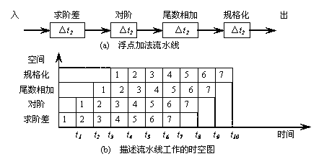
流水线技术原理

Slide 14
6.1.1 流水线基本概念
5.流水线的特点
流水过程由多个相关的子过程组成，这些子过程称为流水线的“级”或“段”。段的数目称为流水线的“深度”。
每个子过程由专用的功能段实现。
各功能段的时间应基本相等，通常为1个时钟周期（1拍）。
流水线需要经过一定的通过时间才能稳定。
流水技术适合于大量重复的时序过程。

Slide 15
6.1 流水线概述
6.1.1 流水线基本概念
6.1.2 流水线分类

Slide 16
6.1.2 流水线的分类
1.单功能流水线和多功能流水线
按流水线所完成的功能分类
单功能流水线，是指只能完成一种固定功能的流水线。
例如：功能单元流水线
多功能流水线，是指各段可以进行不同的连接，从而完成不同的功能。
例如：TI ASC多功能流水线

Slide 17
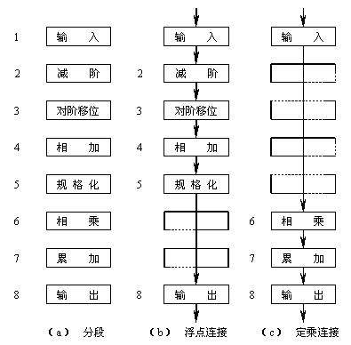
TI ASC的多功能流水线

Slide 18
6.1.2 流水线的分类
2.静态流水线和动态流水线
按同一时间内流水段的连接方式划分
静态流水线，是指在同一时间内，流水线的各段只能按同一种功能的连接方式工作。
例如：TI ASC的流水线
适合于处理一串相同的运算操作
动态流水线，是指在同一时间内，当某些段正在实现某种运算时，另一些段却在实现另一种运算，会使流水线的控制变得很复杂

Slide 19
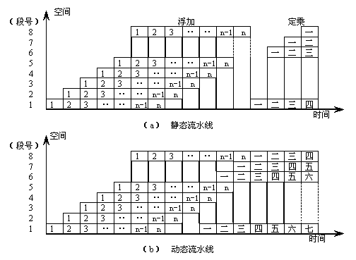
动、静态流水线时空图

Slide 20
6.1.2 流水线的分类
3.部件级、处理机级及处理机间流水线
按流水的级别划分
部件级流水线，又叫运算操作流水线，是把处理机的算术逻辑部件分段，使得各种数据类型的操作能够进行流水。
处理机级流水线，又叫指令流水线，是把解释指令的过程按照流水方式处理。
处理机间流水线，又叫宏流水线，是由两个以上的处理机串行地对同一数据流进行处理，每个处理机完成一项任务。

Slide 21
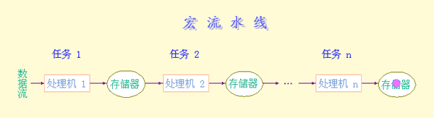

Slide 22
6.1.2 流水线的分类
4. 标量流水处理机和向量流水处理机
按照数据表示来进行分类
标量流水处理机，是指处理机不具有向量数据表示，仅对标量数据进行流水处理。
例如：IBM 360/91，Amdahl 470V/6等
向量流水处理机，是指处理机具有向量数据表示，并通过向量指令对向量的各元素进行处理。
例如：TI ASC、STAR-100、CYBER-205、CRAY-1、YH-1等

Slide 23
6.1.2 流水线的分类
5.线性流水线和非线性流水线
按照是否有反馈回路来进行分类
线性流水线是指流水线的各段串行连接，没有反馈回路。
非线性流水线是指流水线中除有串行连接的通路外，还有反馈回路。
存在流水线调度问题。
确定什么时候向流水线引进新的输入，从而使新输入的数据和先前操作的反馈数据在流水线中不产生冲突，此即所谓流水线调度问题。

Slide 24
6.2 MIPS基本流水线
6.2.1 基本MIPS流水线
6.2.2 流水线性能分析

Slide 25
6.2.1 基本的MIPS流水线
1.一种简单的MIPS流水线
将5.5节中的数据通路流水化，
数据通路中的每一个周期就成为流水线的一段
每个时钟周期启动一条指令
——得到了一条简单的MIPS流水线。
简单MIPS流水线的流水过程：
时-空图
按时间错开的数据通路

Slide 26
6.2.1 基本的MIPS流水线
2.实现流水技术应解决的一些问题
（1）应保证流水线各段不会在同一时钟周期内使用相同的通路资源。
例如，不能要求一个ALU既做有效地址计算，又做减法操作
IF与Mem两个阶段都要访问存储器，怎样避免访存冲突？
ID和WB两个阶段都要访问寄存器，是否存在冲突？怎样避免？

Slide 27
（2）PC计算问题
为了能够在每个时钟周期启动一条新的指令，流水线必须在IF段获得下一条指令的地址，并将其保存在PC中。
但是，分支指令会改变PC的值，而且只有在Mem段结束时，这个新值才会被写入PC，出现矛盾。
解决方法：
对于顺序执行，可以修改数据通路，在IF段完成PC计算。但分支指令如何处理？

Slide 28
（3）合理划分流水段，每段内的操作都必须在一个时钟周期内完成。
（4）流水线寄存器设计
为防止寄存器中的值在为流水线中某条指令所用时被流水线中其它的指令所重写，可在流水线各段之间设置流水线寄存器文件，也称锁存器。
流水线寄存器文件的命名
段A与B之间的流水线寄存器文件称为A/B
流水线寄存器的作用
流水线寄存器文件的构成

Slide 29
3.MIPS流水线的操作
在任一时刻，流水中的指令仅在流水线中的某一段内执行操作。
因此，只要知道每一流水段在各指令下进行何种操作，就知道了整个流水线的操作。
下表给出了MIPS流水线中每一段的操作

Slide 30
4.MIPS流水线中多路选择器的控制
主要是确定如何控制那四个多路选择器：
ALU输入端的两个MUX由ID/EX.IR所指出的指令类型控制
IF段的MUX由EX/MEM.Cond域的值控制
WB段的MUX由当前指令类型(Load/ALU)控制

Slide 31
6.2.2 流水线性能分析
三项性能指标：吞吐率、加速比和效率
1.吞吐率
是衡量流水线速度的重要指标
吞吐率是指单位时间内流水线所完成的任务数或输出结果的数量。
最大吞吐率TP_{max}是指流水线在达到稳定状态后所得到的吞吐率。
设流水线由m段组成，完成n个任务的吞吐率称为实际吞吐率，记作TP。

Slide 32
（1）最大吞吐率
假设流水线各段的时间相等，均为△t₀，则：
TP_{max} = 1/△t₀
假设流水线各段时间不等，第i段时间为△t_{i} ，则：
TP_{max} = 1/max{△t_{i} }
最大吞吐率取决于流水线中最慢一段所需的时间，该段成为流水线的瓶颈
消除瓶颈的方法
细分瓶颈段
重复设置瓶颈段

Slide 33
（2）实际吞吐率
若各段时间相等（假设均为△t₀），则完成时间
T_{流水} = m△t₀+(n-1)△t₀ （说明）
时空图
n
n
实际吞吐率
TP ＝ ─── ＝ ──────────
T_{流水}
m·△t₀＋(n－１)△t₀
1
TP_{max}
＝ ──────── ＝ ─────
m－1
m－1
(1＋ )△t₀
1＋
n
n

Slide 34
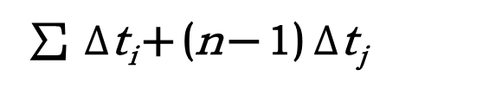
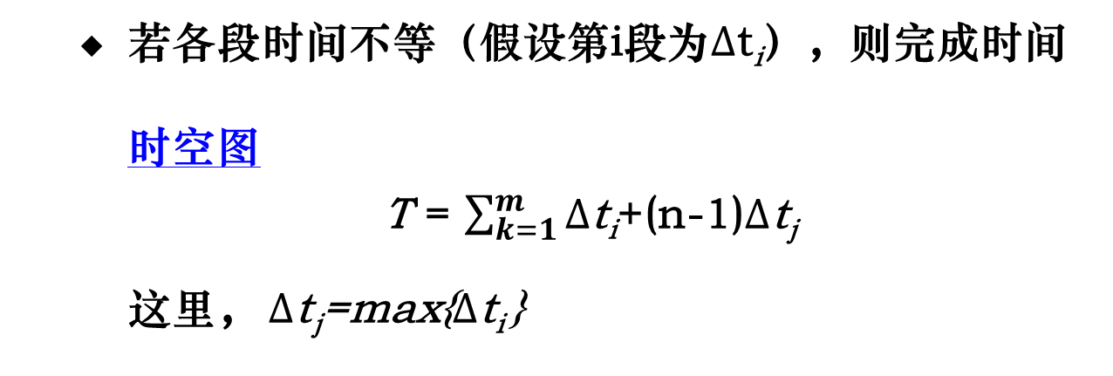
若各段时间不等（假设第i段为$∆$t_{i}），则完成时间
时空图
T = $\sum_{k=1}^{m}{∆}$t_{i}+(n-1)$∆$t_{j}
这里， $∆$t_{j}=max{$∆$t_{i} }
n
实际吞吐率
TP ＝ ──────────
m
∑ $∆$t_{i}＋(n－1) $∆$t_{j}
i=1

Slide 35
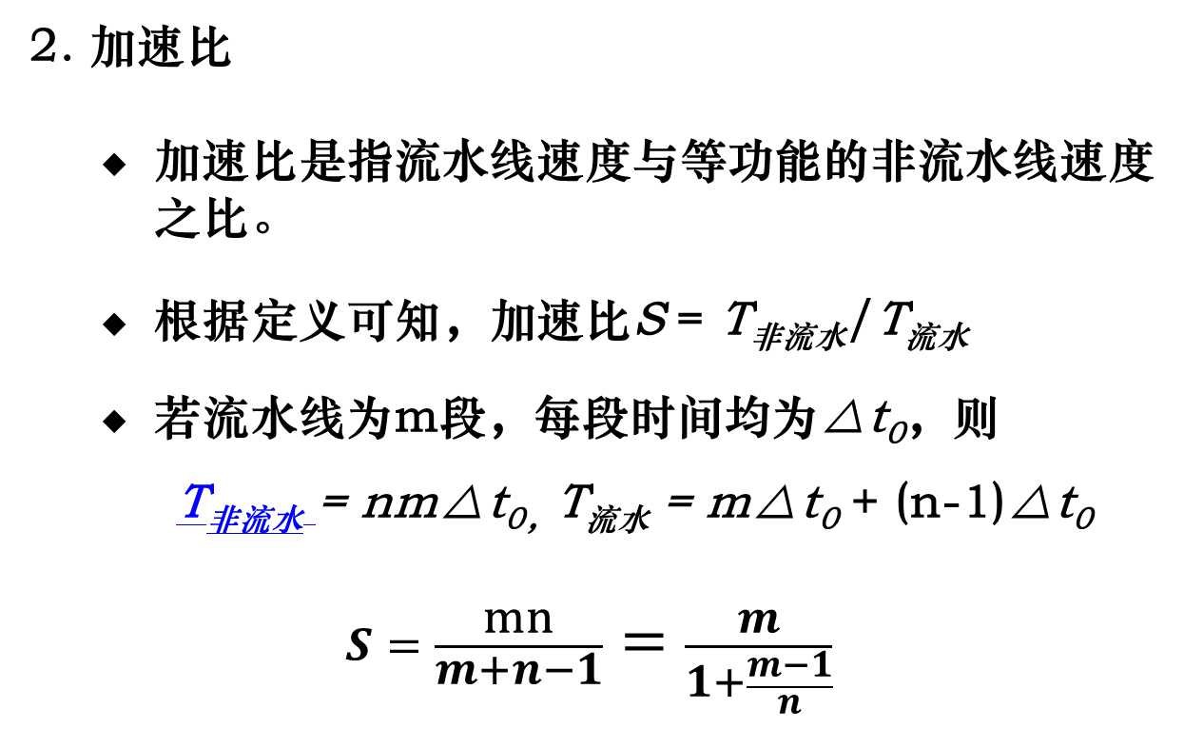
2. 加速比
加速比是指流水线速度与等功能的非流水线速度之比。
根据定义可知，加速比S = T_{非流水}/T_{流水}
若流水线为m段，每段时间均为△t₀，则
T_{非流水} = nm△t_{0，}T_{流水} = m△t₀ + (n-1)△t₀
$S=\frac{mn}{m+n−1}=\frac{m}{1+\frac{m−1}{n}}$

Slide 36
3.效率
效率指流水线的设备利用率。
由于流水线有通过时间和排空时间，所以流水线的各段并非一直满负荷工作，E<1
若各段时间相等，则各段效率也相等，即e1 = e2 = e3 =… = n△t₀/T_{流水} (解释)
整个流水线效率
n△t₀
n
1
E ＝ ─── ＝ ────── ＝ ─────
T_{流水}
m＋n－1
m－1
1＋
n
当n>>m时，E≈1

Slide 37
3.效率
从时-空图上看，效率就是n个任务所占的时空区与m个段总的时空区之比
根据这个定义，可以计算流水线各段时间不等时的流水线效率
n 个任务占用的时空区 E ＝━━━━━━━━━━━ m 个段总的时空区

Slide 38
4. 吞吐率、加速比和效率的关系
E = n△t₀/T_{流水}=mn△t₀/(T_{流水}m)= S/m
效率是实际加速比S与最大加速比m之比。
E = n△t₀/T_{流水}= (n/T_{流水}) ·△t₀=TP△t₀
当△t₀不变时，流水线的效率与吞吐率呈正比。为提高效率而采取的措施，也有助于提高吞吐率。

Slide 39
5. 流水线性能分析实例
m
例1 在静态流水线上计算∑A_{i}B_{i} ，问吞吐率、加速
比、效率各是多少？
解： (1) 确定适合流水处理的计算过程
(2) 画时-空图
(3) 性能计算
吞吐率TP = 7/20·△t₀
加速比 S = 34·△t₀/20·△t₀ = 1.7
效率E＝(4×4＋3×6)/(8×20)＝0.21
i=1

Slide 40
上述方案性能不高！
静态多功能流水线在对某种功能进行处理时，总有某些段处于空闲状态
功能切换增加了前一种功能的排空时间和后一种功能的通过时间
需要把输出回传到输入（相关）
能否通过动态流水线改进其性能？
举例I
举例II 这样行不行？ 正确方案

Slide 41
例2 在MIPS的非流水实现和基本流水线中，5个功能
单元的执行时间：10/8/10/10/7ns。流水线
额外开销为1ns，求相对于非流水指令实现而言，
基本MIPS流水线的加速比是多少？
解： T_{非流水} = 10 + 8 + 10 + 10 + 7 = 45
T_{流水} = 10 + 1 = 11
加速比S = 45/11 ≈ 4.1
注： 流水线额外开销包括：流水寄存器的延迟（建立
时间和传输延迟）以及时钟扭曲

Slide 42
6. 有关流水线性能的若干问题
流水线并不能减少（而且一般是增加）单条指令的执行时间，但能够提高吞吐率
增加流水线的深度可以提高流水线性能
流水线深度受限于流水线的延迟和额外开销
需要用高速锁存器作为流水线寄存器
Earle锁存器
指令之间存在的相关，限制了流水线的性能

Slide 43
Earle锁存器
1965年由J.G.Earle发明
优点
对时钟扭曲不敏感（相对而言），一般是两级门延迟，避免了数据通过锁存器时可能产生的时钟扭曲
在锁存器中可以执行两级逻辑运算，而不会增加锁存器的延迟时间，可以隐藏锁存器产生的额外开销

Slide 44
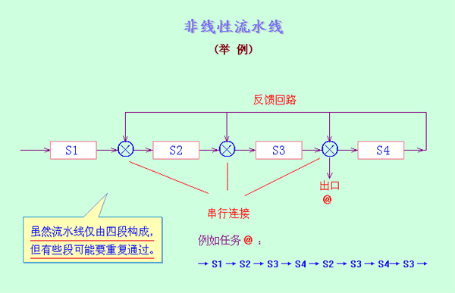
Notes:
如果应用每次的执行反馈模式都不同，调度会更复杂。

Slide 45
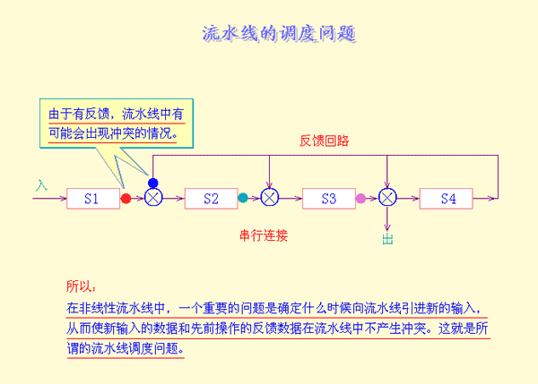

Slide 46
Notes:
牢记每个功能段的组成和结构。

Slide 47
一种简单的MIPS流水线
指令编号 | 时钟周期
 | 1 | 2 | 3 | 4 | 5 | 6 | 7 | 8 | 9
指令i | IF | ID | EX | MEM | WB
指令i+1 |  | IF | ID | EX | MEM | WB
指令i+2 |  |  | IF | ID | EX | MEM | WB
指令i+3 |  |  |  | IF | ID | EX | MEM | WB
指令i+4 |  |  |  |  | IF | ID | EX | MEM | WB
Notes:
纵坐标不是流水段，而是指令。

Slide 48
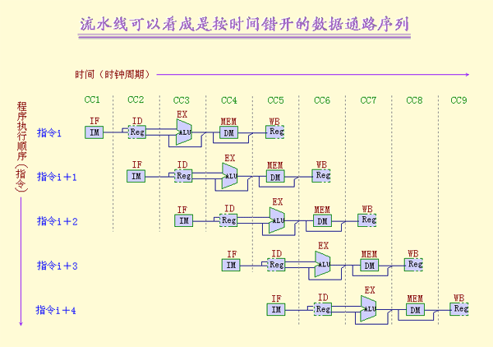

Slide 49
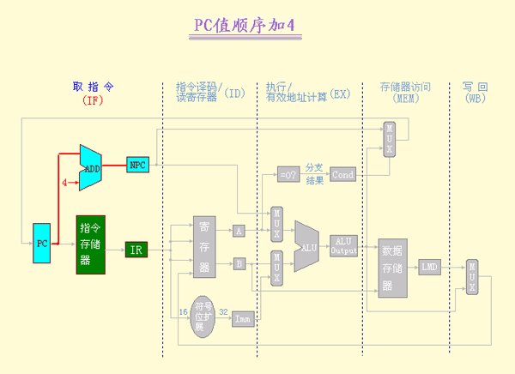
Notes:
注意PC也是一级寄存器，相当于站间寄存器。

Slide 50
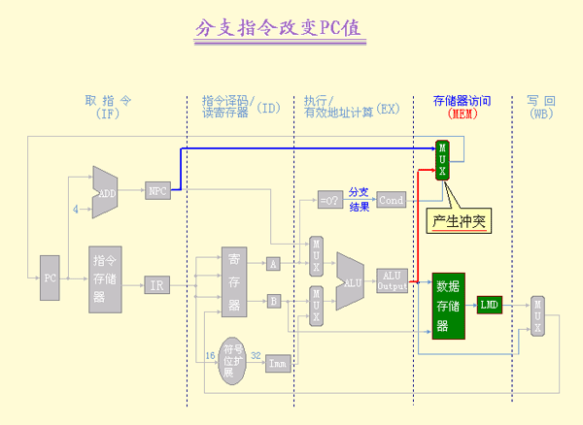
Notes:
冲突导致本该在在IF段之前的所有指令都进不到流水线内。

Slide 51
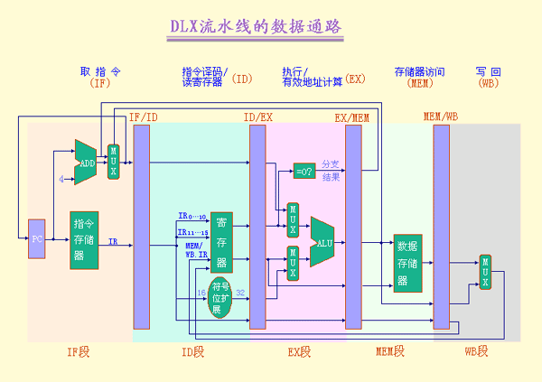
Notes:
分站后站间寄存器算哪站的？
都可以，但不要不一致。

Slide 52
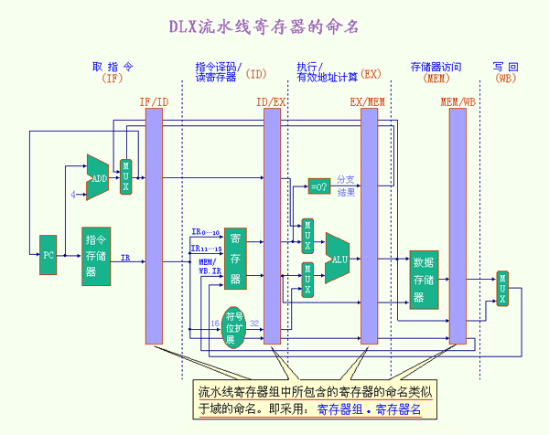

Slide 53
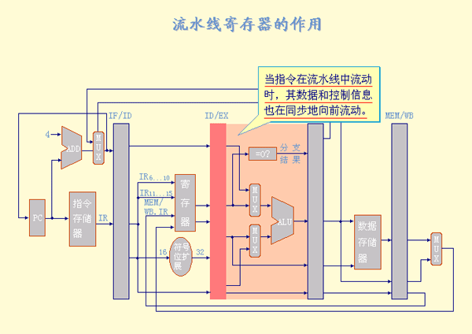

Slide 54
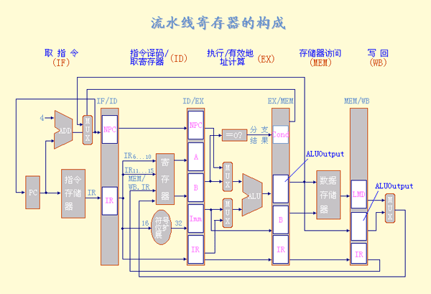

Slide 55
MIPS流水线的每个流水段的操作
流水段
任何指令类型
IF
IF/ID.IR ← Mem[PC]
IF/ID.NPC,PC ← (if EX/MEM.cond{EX/MEM.ALUOutput} else {PC+4});
ID/EX.A ← Regs[IF/ID.IR_{6...10}]; ID/EX.B ← Regs[IF/ID.IR_{11...15}];
ID
ID/EX.NPC ← IF/ID.NPC; ID/EX.IR ← IF/ID.IR;
ID/EX.Imm ← (IR₁₆)¹⁶##IR_{16...31};
ALU 指令
Load/Store 指令
分支指令
EX/MEM.IR ← ID/EX.IR;
EX/MEM.ALUOutput ← ID/EX.A op ID/EX.B 或 EX/MEM.ALUOutput ← ID/EX.A op ID/EX.Imm; EX/MEM.cond ← 0;
EX/MEM.IR ← ID/EX.IR;
EX/MEM.B ←ID/EX.B
EX/MEM.ALUOutput ← ID/EX.A + ID/EX.Imm;
EX/MEM.cond ← 0;
EX/MEM.ALUOutput← ID/EX.NPC+ID/EX.Imm;
EX/MEM.cond ← (ID/EX.A op 0);
EX

Slide 56
MIPS流水线的每个流水段的操作（续）
流水段
任何指令类型
ALU 指令
Load/Store 指令
分支指令
MEM/WB.IR ←EX/MEM.IR;
MEM/WB.ALUOutput ← EX/MEM.ALUOutput;
MEM/WB.IR ← EX/MEM.IR;
MEM/WB.LMD ← Mem[EX/MEM.ALUOutput]; 或 Mem[EX/MEM.ALUOutput] ← EX/MEM.B;
MEM
Regs[MEM/WB.IR_{16...20}] ← MEM/WB.ALUOutput; 或 Regs[MEM/WB.IR_{11...15}] ← MEM/WB.ALUOutput;
Regs[MEM/WB.IR_{11...15}] ← MEM/WB.LMD;
WB

Slide 57
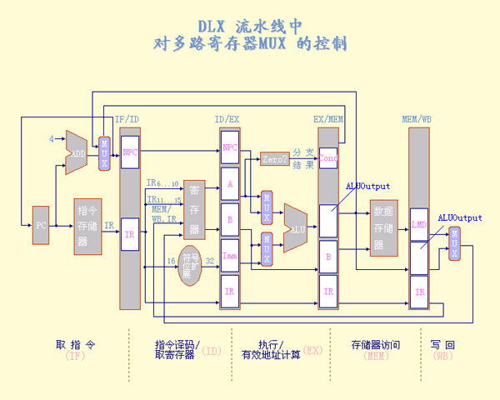

Slide 58
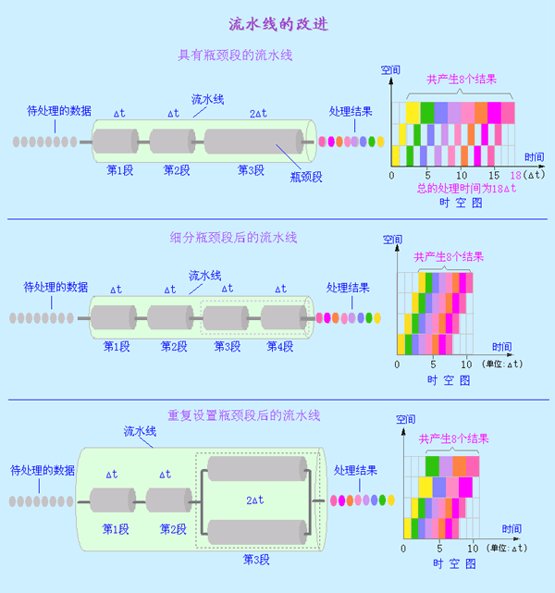
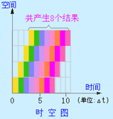
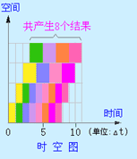
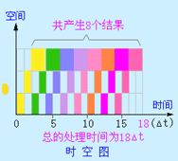

Slide 59
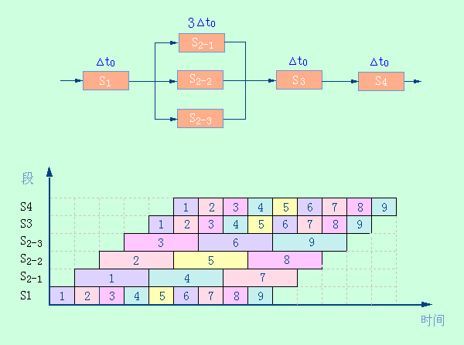
Notes:
注意1、2、3指令在段中的位置。
重复设置资源，对资源是一种浪费，无法切分时才使用。

Slide 60
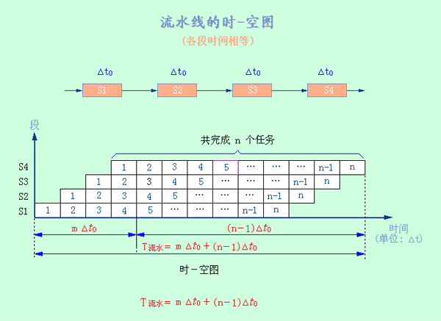

Slide 61
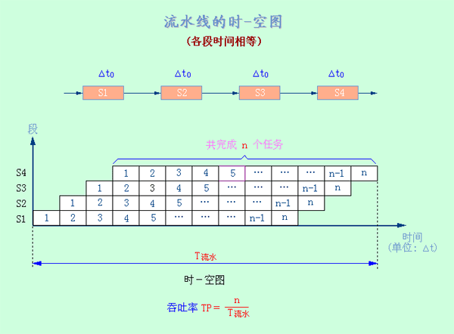

Slide 62
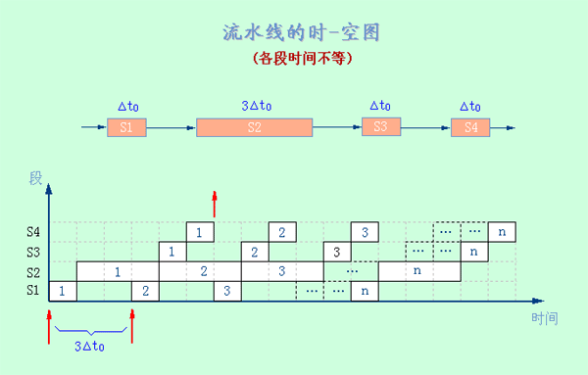

Slide 63
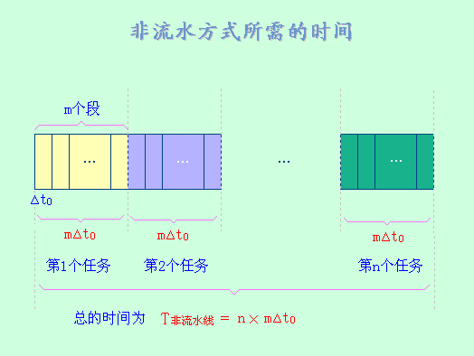

Slide 64
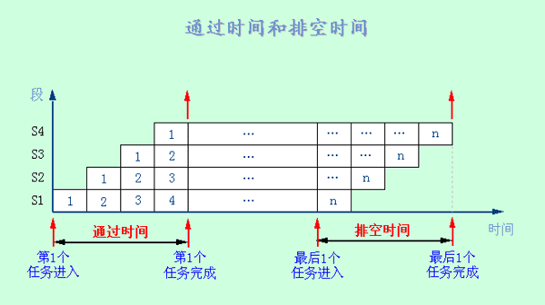
Notes:
通过时间和排空时间的比例越大，吞吐率越远离最大值，效率越远离1。

Slide 65
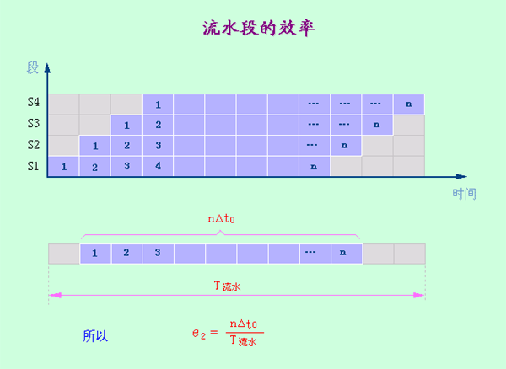
Notes:
时空图上计算效率的方法。

Slide 66
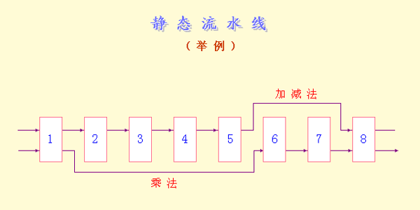

Slide 67
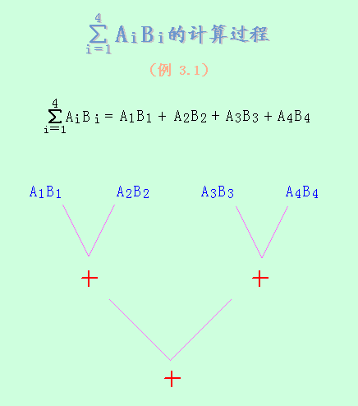

Slide 68
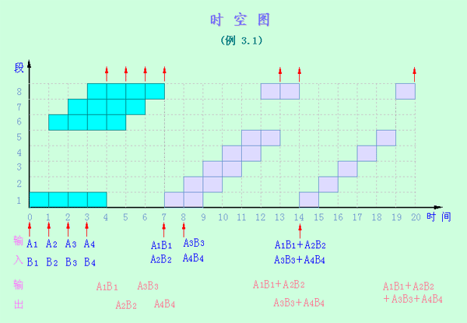
Notes:
各个操作都是开始于最早能够开始的时间。

Slide 69
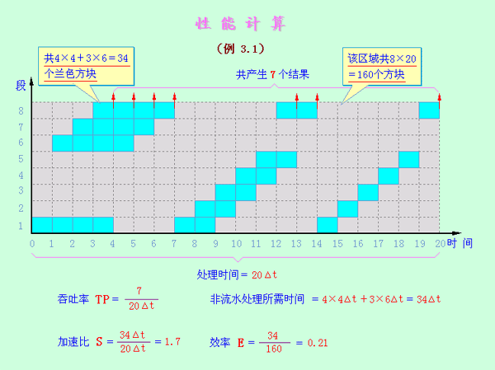
Notes:
时空图计算三大指标的方法。

Slide 70
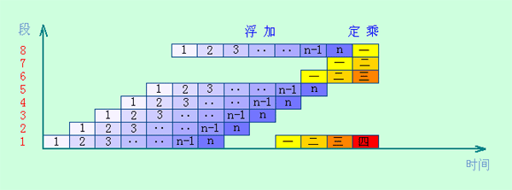

Slide 71
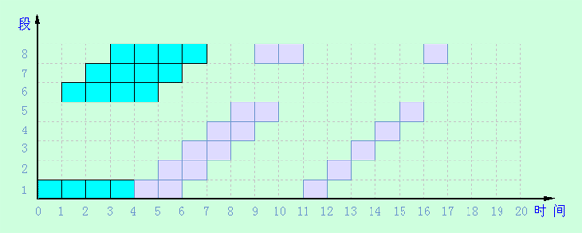

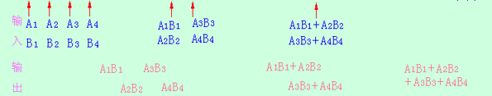

Notes:
为何不行？

Slide 72
